Slide 1



Chào mừng các em đến với tiết học
Luyện từ và câu

Slide 2



KHỞI ĐỘNG
Câu kể Ai thế nào? Gồm mấy bộ phận? Đó là những bộ phận nào?

Slide 3
Thứ ngày tháng 2 năm 2022
Luyện từ và câu
Vị ngữ trong câu kể Ai thế nào?

Slide 4
Luyện từ và câu
Vị ngữ trong câu kể: Ai thế nào ?
I. Nhận xét
1. Đọc đoạn văn sau:
1
2
Về đêm, cảnh vật thật im lìm. Sông thôi vỗ sóng dồn dập vô bờ như hồi chiều. Hai ông bạn già vẫn trò chuyện. Ông Ba trầm ngâm. Thỉnh thoảng ông mới đưa ra một nhận xét dè dặt. Trái lại, ông Sáu rất sôi nổi. Ông hệt như Thần Thổ Địa của vùng này.
3
4
5
6
7
-> Đoạn văn trên có 7 câu.
- Đoạn văn trên có mấy câu?
- Những câu nào thuộc mẫu Ai thế nào?
-> Những câu thuộc mẫu Ai thế nào? là: 1, 2, 4, 6, 7.

Slide 5
Xác định chủ ngữ, vị ngữ của những câu vừa tìm được?
1. Về đêm, cảnh vật thật im lìm.
CN
VN
2. Sông thôi vỗ song dồn dập vô bờ như hồi chiều.
CN
VN
4. Ông Ba trầm ngâm
CN
VN
6. Trái lại, ông Sáu rất sôi nổi.
CN
VN
7. Ông hệt như Thần Thổ Địa của vùng này.
CN
VN

Slide 6
I. Nhận xét
Câu Ai thế nào?
Chủ ngữ
Vị ngữ
ND biểu thị của vị ngữ
Từ ngữ tạo thành vị ngữ
Cảnh vật thật im lìm.
Cảnh vật
thật im lìm
Trạng thái của cảnh vật
Cụm tính từ
Sông thôi vỗ sóng dồn dập vô bờ như hồi chiều.
thôi vỗ sóng dồn dập vô bờ như hồi chiều.
Sông
Trạng thái của sông
Cụm động từ ( thôi )
Ông Ba trầm ngâm.
Trạng thái của người
Ông Ba
trầm ngâm
Động từ
Ông Sáu rất sôi nổi.
Trạng thái của người
Cụm động từ
Ông Sáu
rất sôi nổi
Ông hệt như Thần Thổ Địa của vùng này.
hệt như Thần Thổ Địa của vùng này.
Đặc điểm của người
Cụm tính từ
( hệt )
Ông

Slide 7
II. Ghi nhớ
1. Vị ngữ trong câu kể Ai thế nào? chỉ đặc điểm, tính chất hoặc trạng thái của sự vật được nói đến ở chủ ngữ.
2.Vị ngữ thường do tính từ, động từ ( hoặc cụm tính từ, cụm động từ ) tạo thành.

Slide 8
III. Luyện tập
* Bài 1: Đọc và trả lời câu hỏi:
Cánh đại bàng rất khỏe. Mỏ đại bàng dài và rất cứng. Đôi chân của nó giống như cái móc hàng của cần cẩu. Đại bàng rất ít bay. Khi chạy trên mặt đất, nó giống như một con ngỗng cụ nhưng nhanh nhẹn hơn nhiều.
a, Tìm các câu kể Ai thế nào? trong đoạn văn .
b, Xác định vị ngữ của các câu trên.
c, Vị ngữ của các câu trên do những từ ngữ nào tạo thành.

Slide 9
Câu Ai thế nào?
Từ ngữ tạo thành vị ngữ
Cánh đại bàng rất khỏe.
Cụm tính từ
Mỏ đại bàng dài và rất cứng.
Cụm tính từ
Đôi chân của nó giống như cái móc hàng của cần cẩu.
Cụm tính từ
Đại bàng rất ít bay.
Cụm tính từ
Nó giống như một con ngỗng cụ nhưng nhanh nhẹn hơn nhiều.
Cụm tính từ

Slide 10


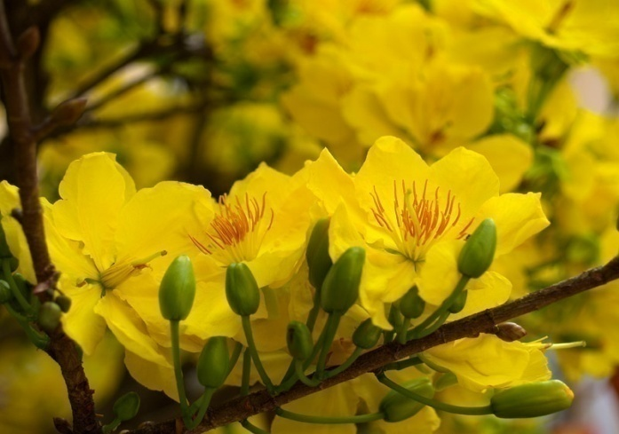
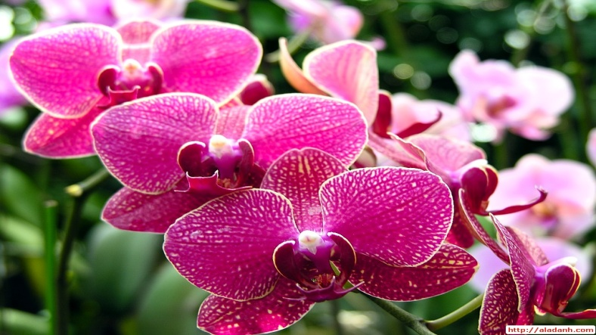
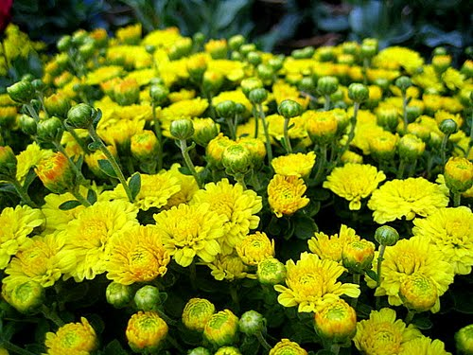
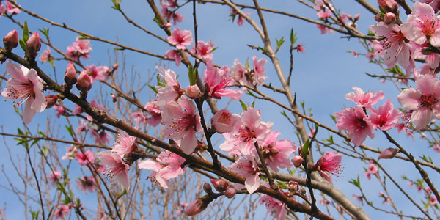
III. Luyện tập
2. Đặt 3 câu kể Ai thế nào? Mỗi câu tả một cây hoa mà em yêu thích.

Slide 11


Slide 12
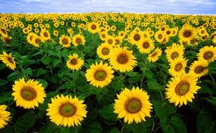

Slide 13


Slide 14
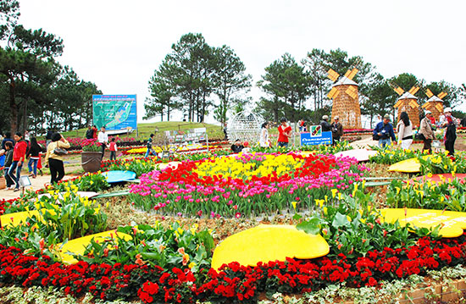

Slide 15
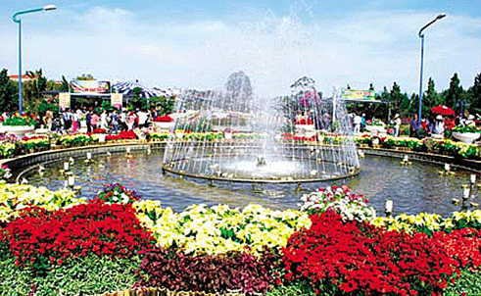

Slide 16
2. Đặt 3 câu kể Ai thế nào? Mỗi câu tả một cây hoa mà em yêu thích.
- Hoa hồng tỏa hương thơm ngát.
- Hoa hướng dương rực rỡ dưới ánh mặt trời.
- Những bông hoa mười giờ hiền hòa rung rinh theo gió.
Trong vườn, ông tôi trồng rất nhiều loài hoa đang nở rộ chào đón mùa xuân về. Hoa hồng cánh to, tròn,dày và có hương thơm. Hoa đào cánh mỏng màu hồng nhạt. Còn màu vàng rực rỡ là những bông hoa mai…. Mỗi loài hoa đều có màu sắc riêng góp vào vườn hoa hương sắc mùa xuân ngọt ngào.

